Slide 1
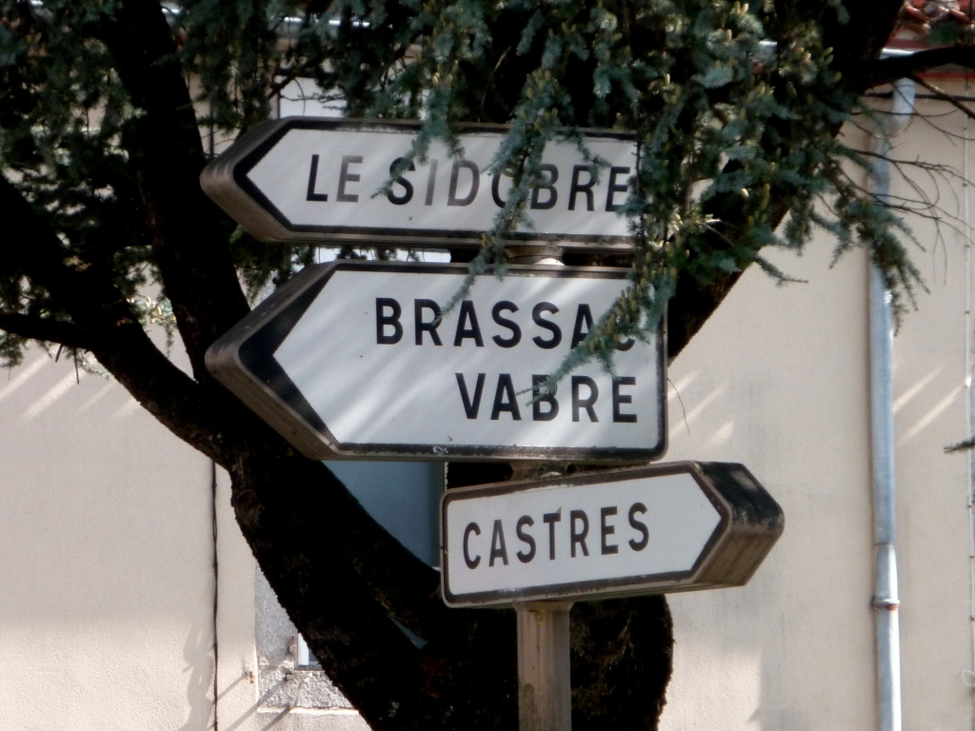

Slide 2
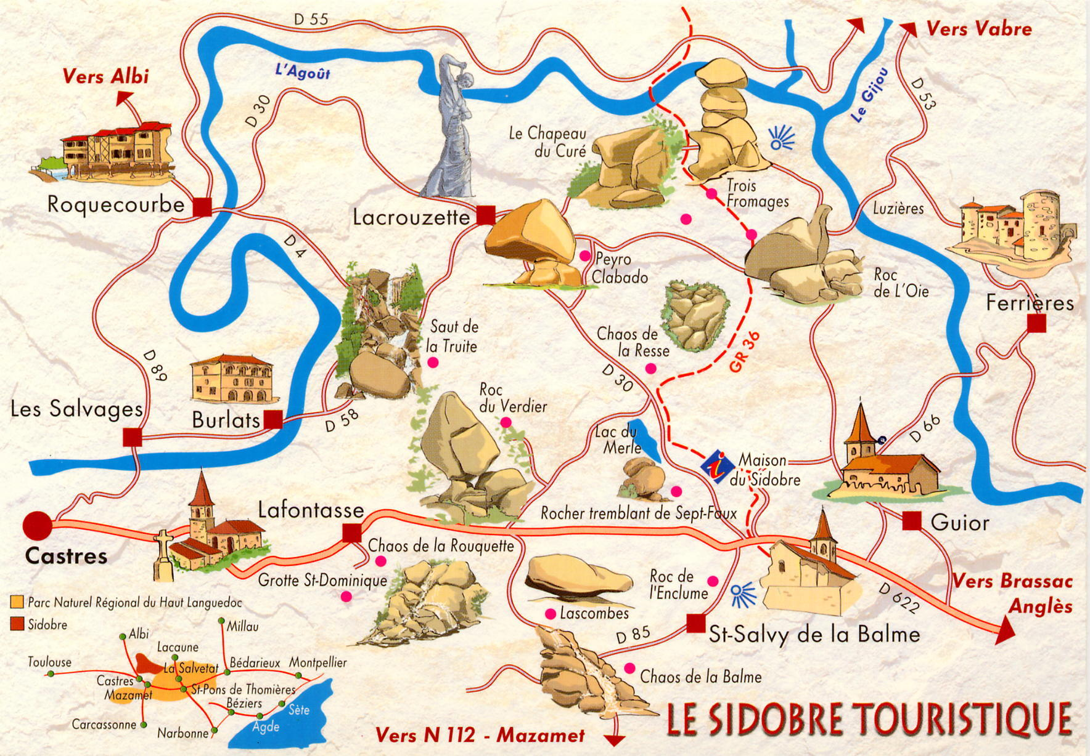

Slide 3
Il est situé dans le Tarn, à la pointe Sud-Ouest du massif central, entre Lacrouzette, Ferrières, Saint-Salvy-de-la-Balme et Lafontasse. Il est entouré par les régions naturelles suivantes :
• À l'est par les Monts de Lacaune
• Au sud par la Montagne Noire
• À l'ouest par le Castrais
• Le Sidobre est formé d'un granite résultant d'une intrusion hercynienne, datée récemment par la méthode au rubidium-strontium de 304 ± 8 Ma, soit le début du Stéphanien1. La poche magmatique s'est solidifiée puis cristallisée entre 7,5 km et 20 km de profondeur, à l'intérieur de terrains métamorphiques du Cambrien supérieur qui se sont érodés et ont laissé peu à peu affleurer le bloc.
• La structure du Sidobre serait celle d'une lentille épaisse en forme d'amande, et non celle d'un diapir vertical comme on l'a longtemps cru2.

Slide 4
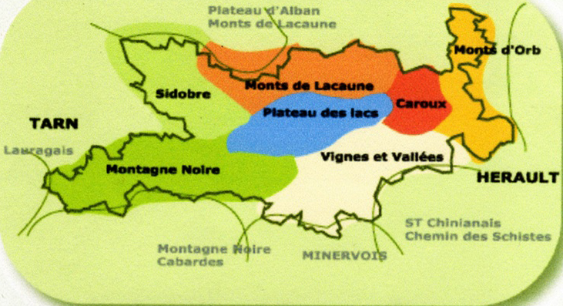

Slide 5
Forméd'un seul bloc géant, il est fissuré en surface'(diaclases),où l'érosion de l'eau(sous sol ou surface) y a laissé quelques constructions naturelles remarquables, parmi lesquelles :
• le Peyro Clabado (en occitan Pèira Clavada ['pɛjro] [klaβa'δo]) à Lacrouzette, un bloc de 780 tonnes en équilibre sur un socle naturel,
• le Roc de l'oie, rocher évoquant une oie,
• les Trois Fromages, trois énormes rocs superposés,
• le rocher tremblant des Sept-Faux, bloc mobile de 900 tonnes,
Le Sidobre est un plateau granitique d'une centaine de km²
Environ 15 km de long sur 8 km de large

Slide 6
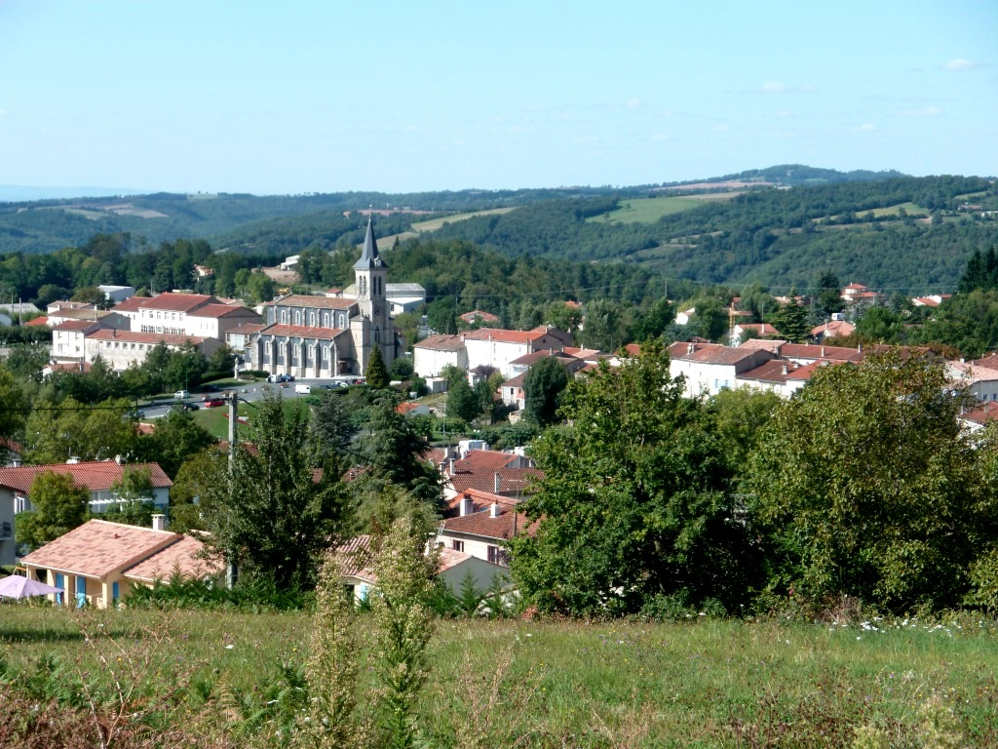
LACROUZETTE
LACROUZETTE

Slide 7
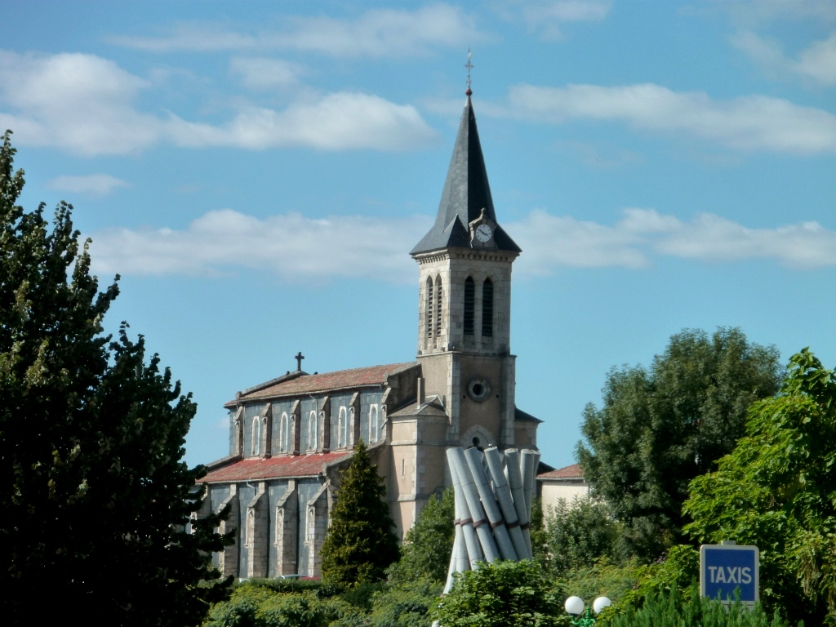
Eglise construite entièrement en granit

Slide 8
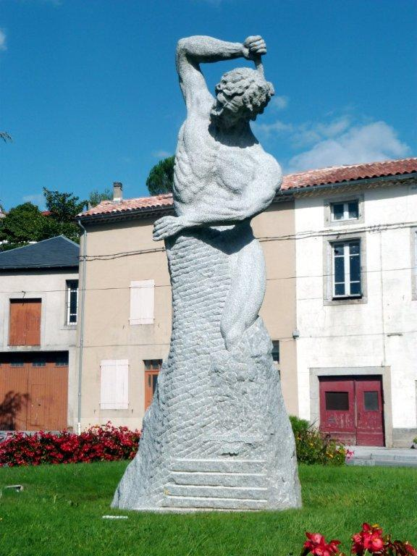
Œuvre d’un
Enfant du pays
Le tailleur de pierre de Jacques Bourges

Slide 9
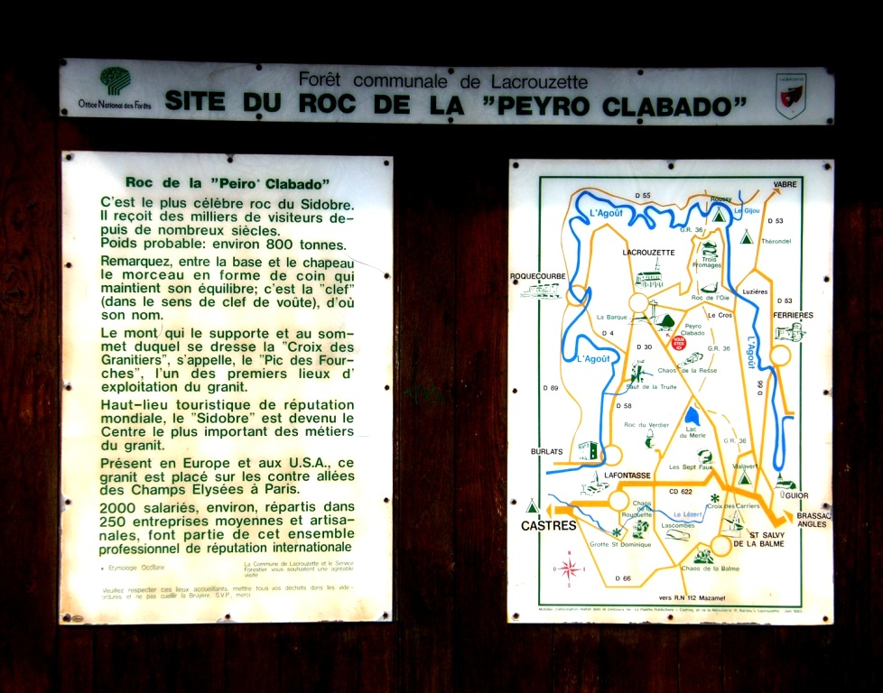

Slide 10
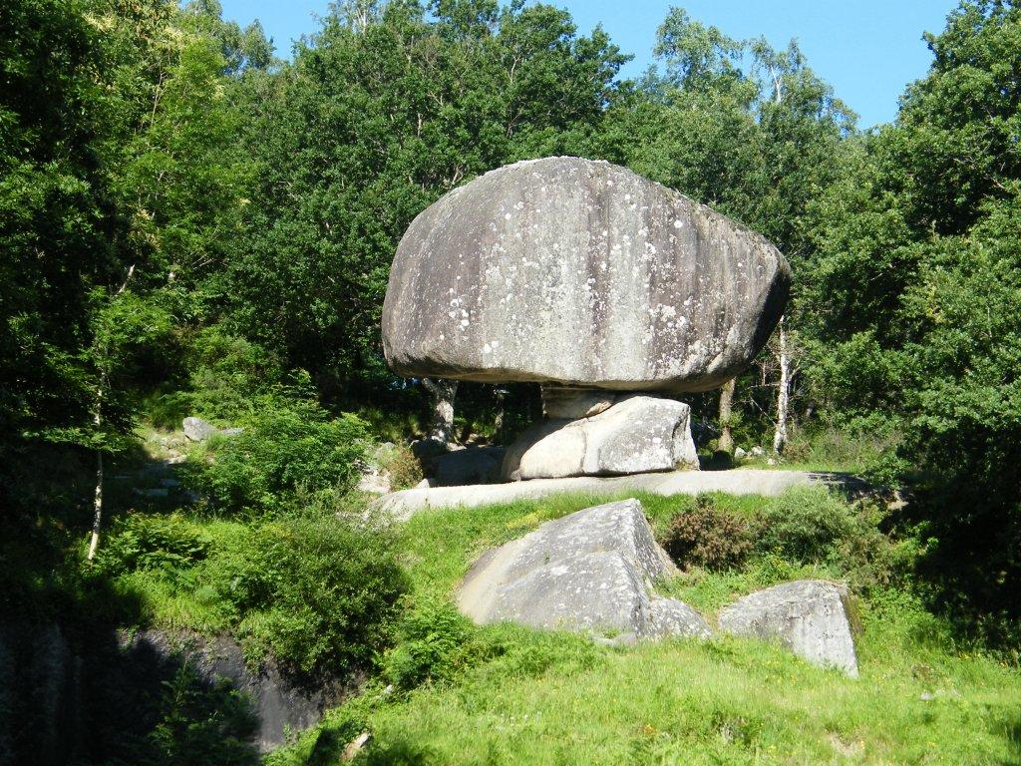

Slide 11
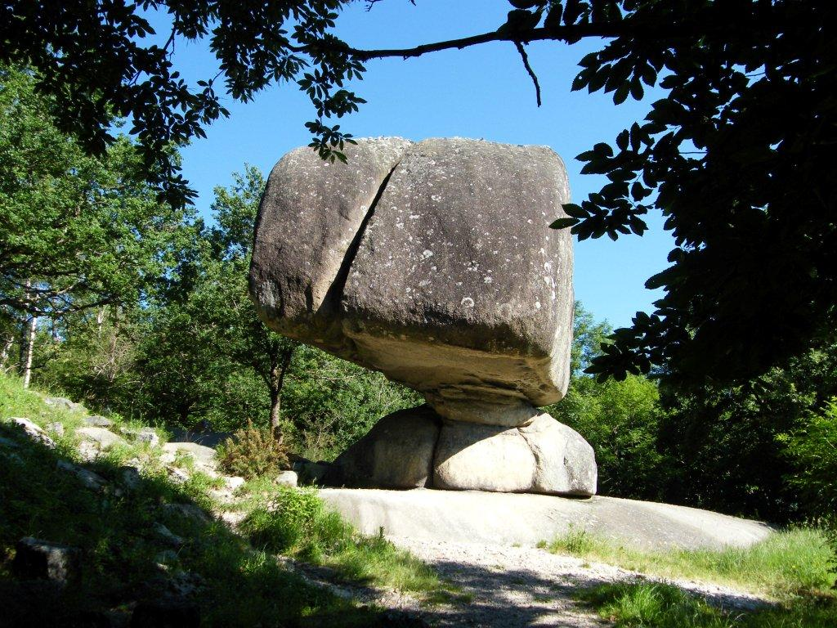

Slide 12
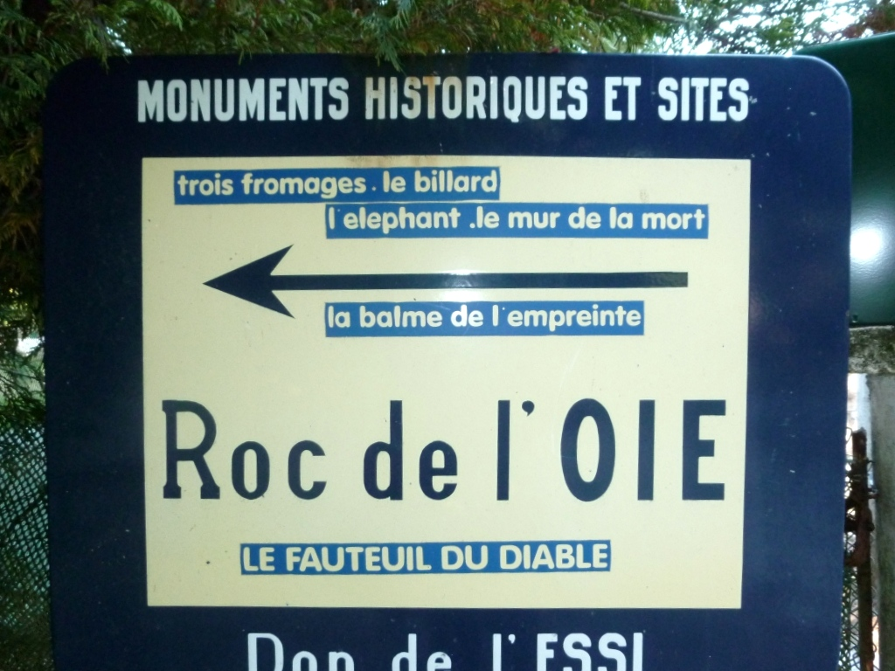

Slide 13
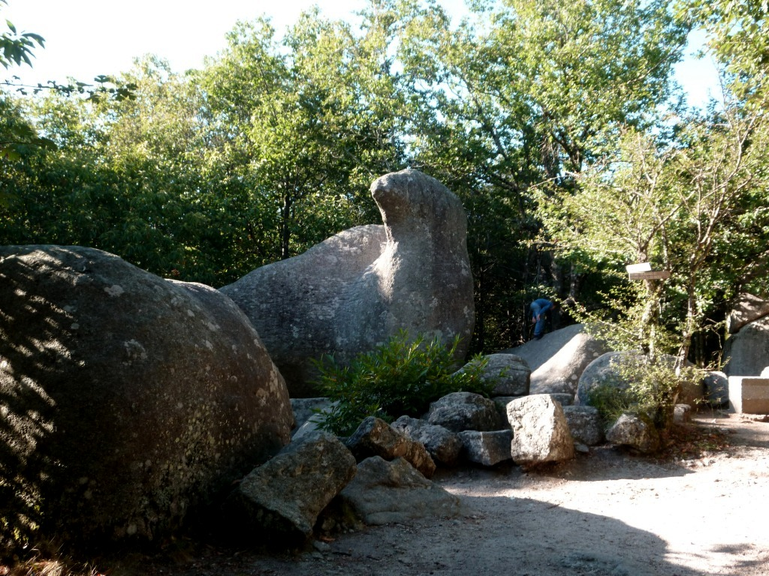

Slide 14
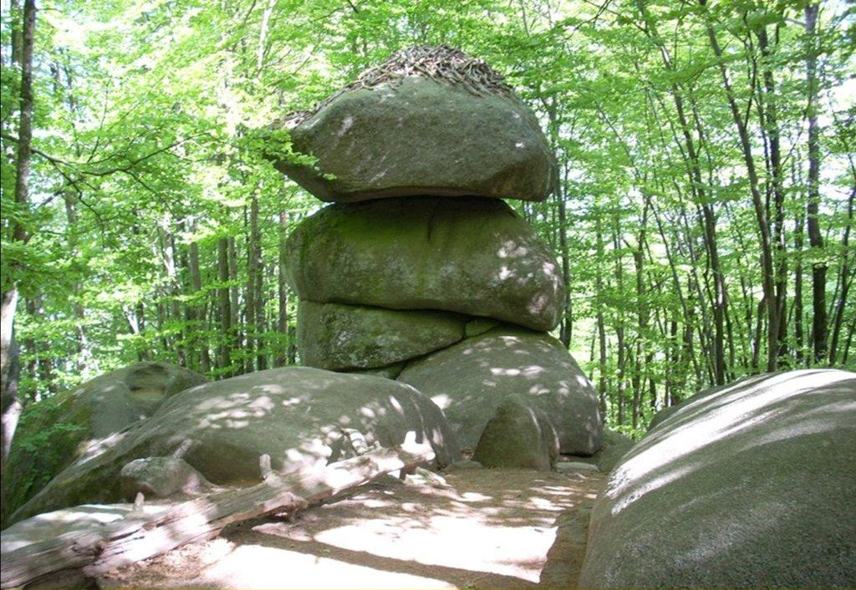
Les trois fromages

Slide 15
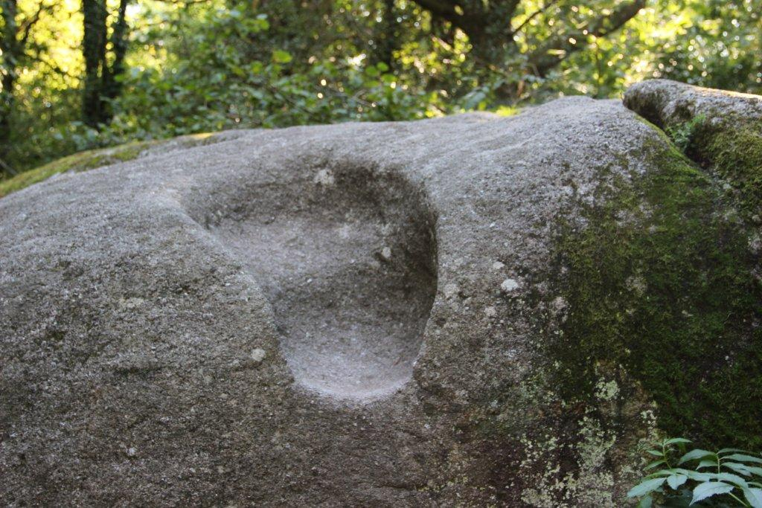
Le fauteuil du diable

Slide 16
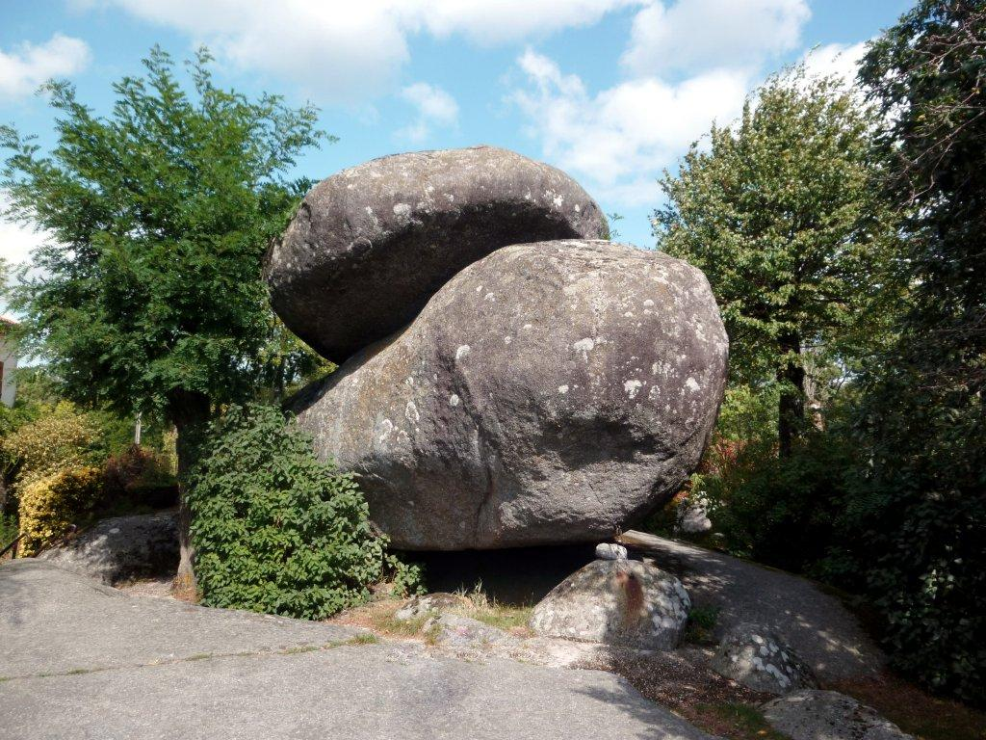
Le rocher tremblant

Slide 17
Le Sidobre ne fait pas partie de la Montagne noire, dont il est séparé par la dépression sédimentaire de Castres et le « sillon du Thoré » au-dessus de Mazamet3.
Lieu de légendes et grandiose, le site du Sidobre est unique en Europe par sa taille et la diversité de ses rochers aux formes étranges.

Slide 18
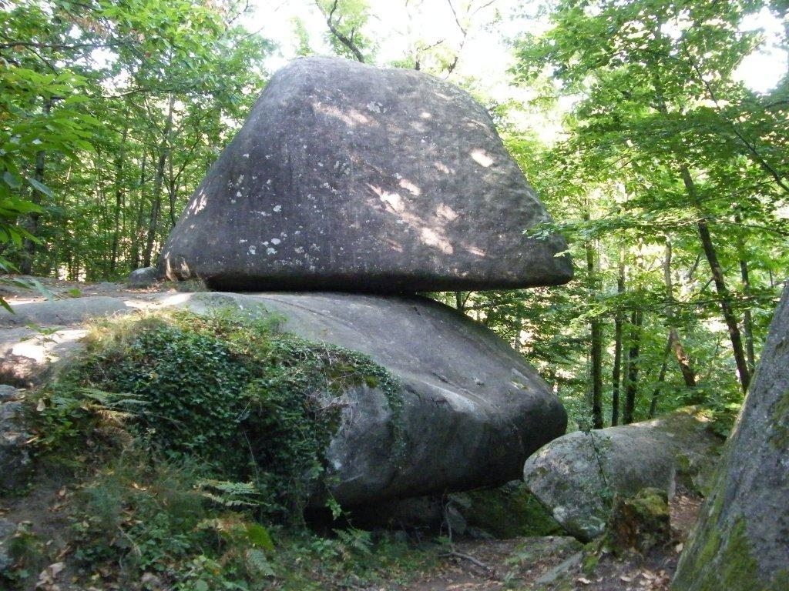
Le chapeau de Napoléon

Slide 19
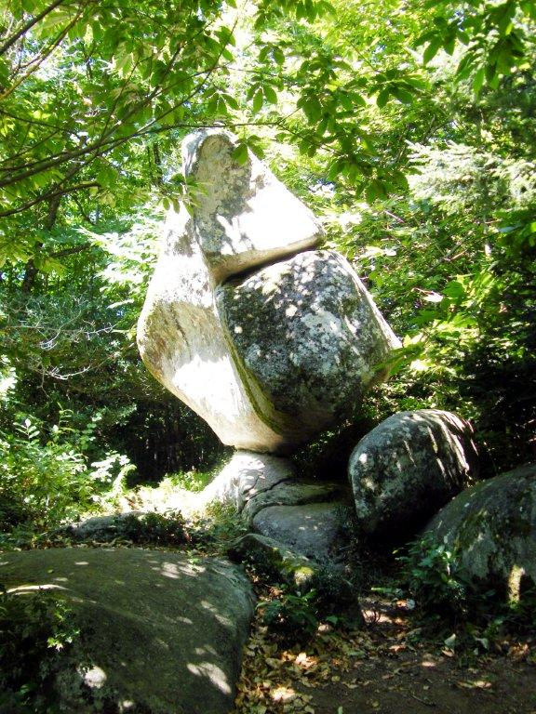
Le roc du Verdier

Slide 20
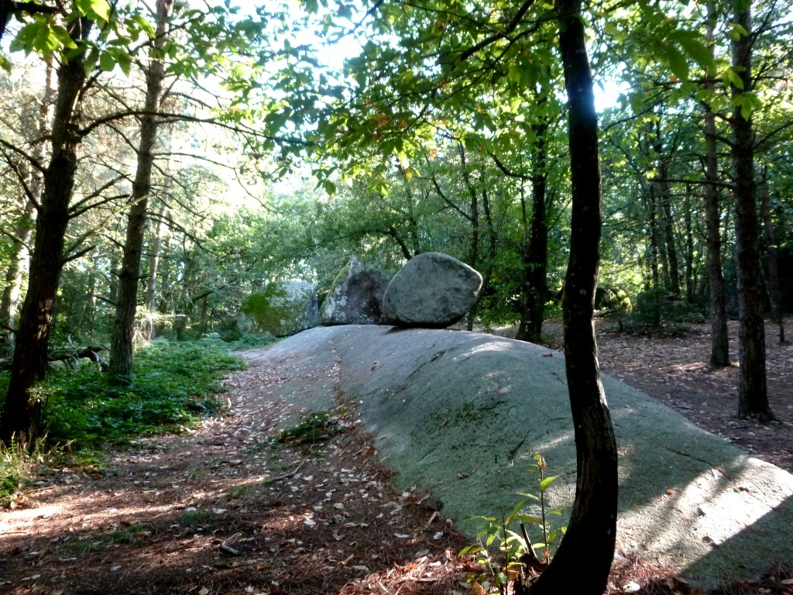
Le billard

Slide 21

• l'Éléphant,
• les chaos granitiques de la Resse, La Balme, La Rouquette, Secun, etc. sont étalés sur les restes d'anciennes rivières,
• le lac du Merle, lac d'où émergent des rochers arrondis,
• le Saut de la Truite, cascade de 25 m de hauteur.
La région bénéficie de la protection du Parc naturel régional du Haut-Languedoc

Slide 22
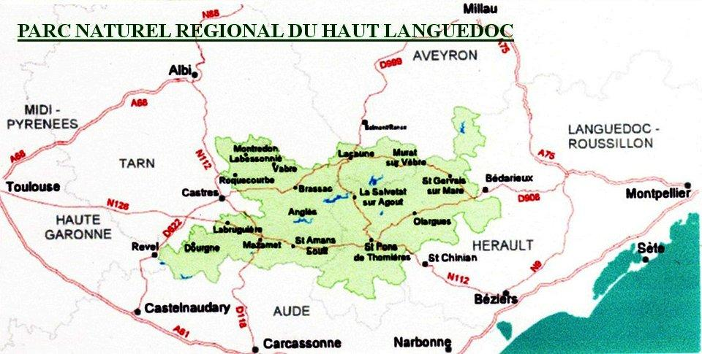

Slide 23
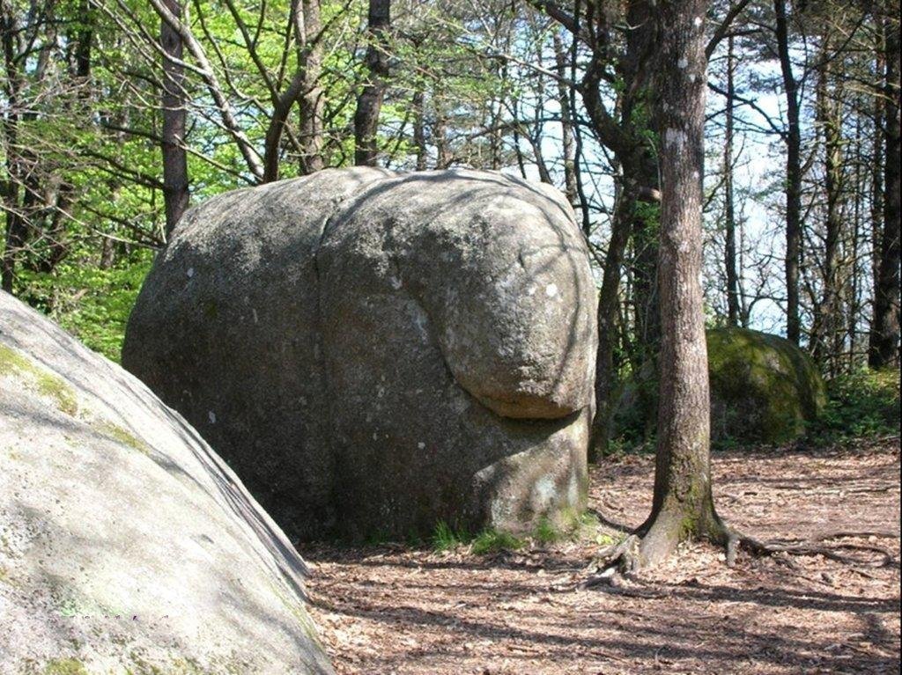
L’éléphant

Slide 24
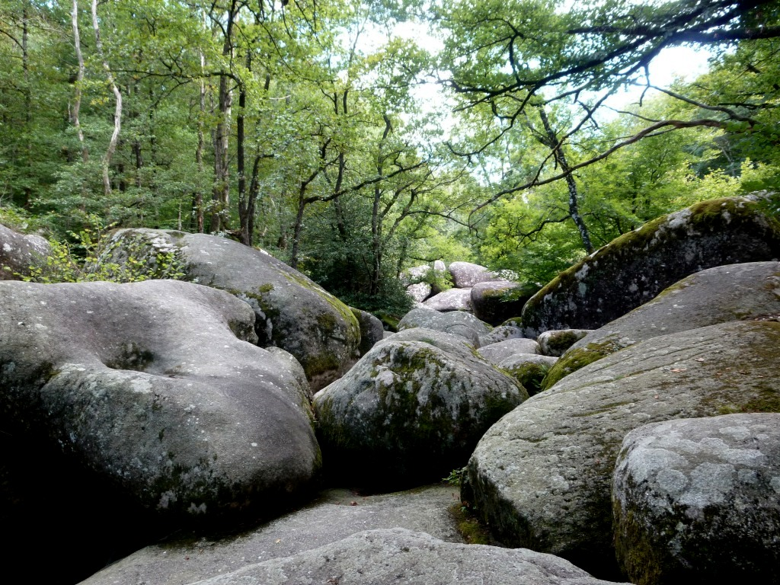
Chaos de la Resse, rivière de rochers et arbres

Slide 25
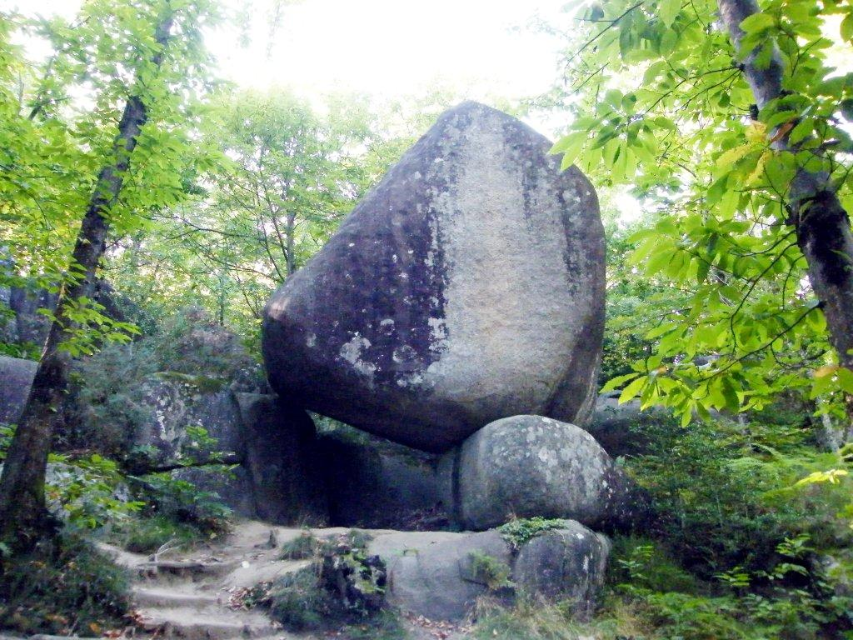
Le chaos de La Balme

Slide 26
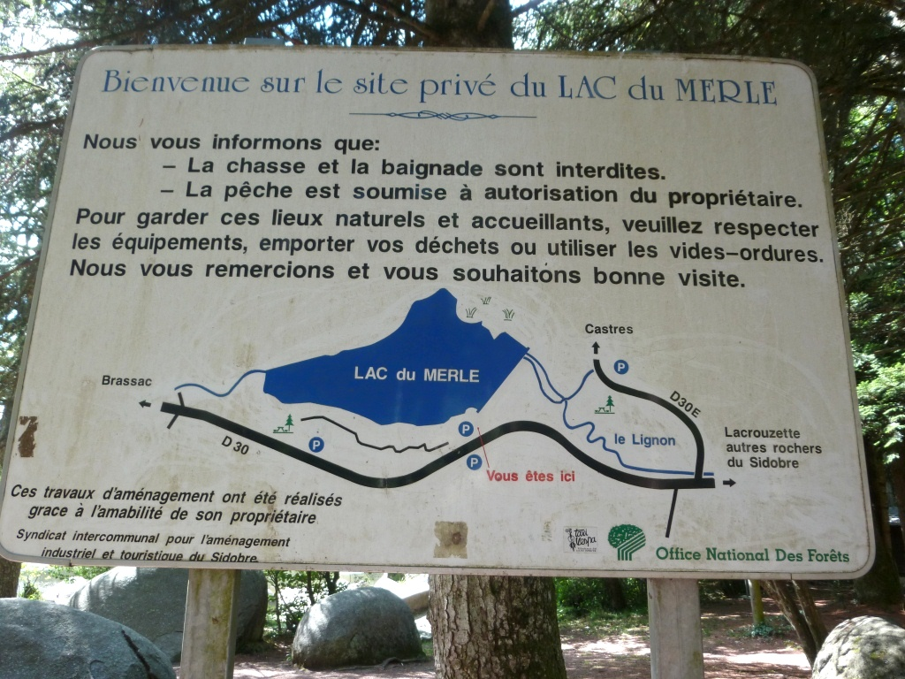

Slide 27
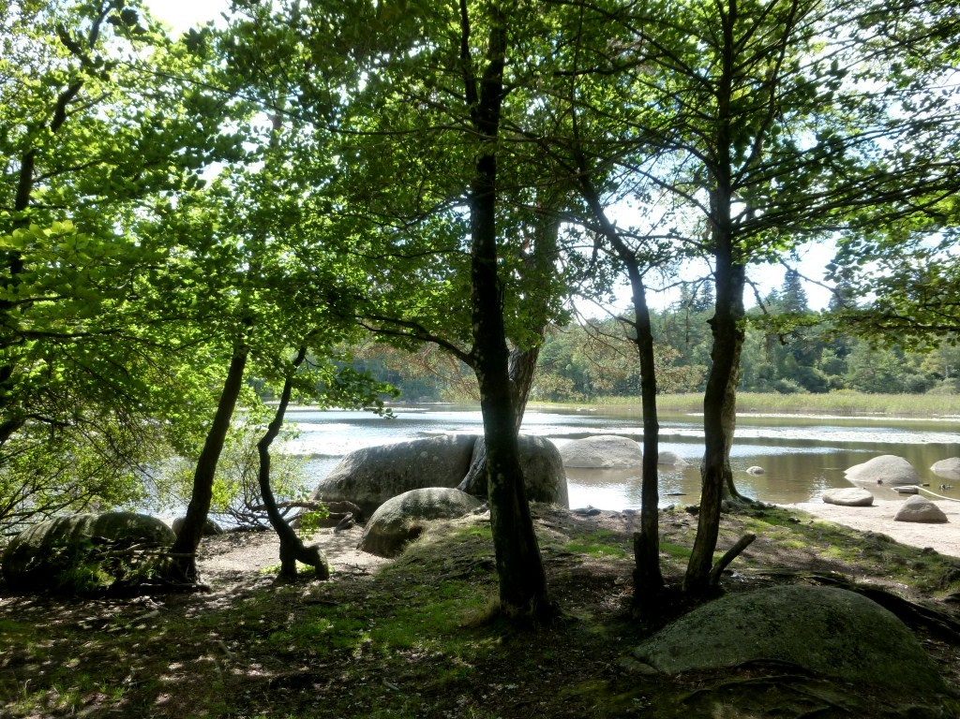

Slide 28
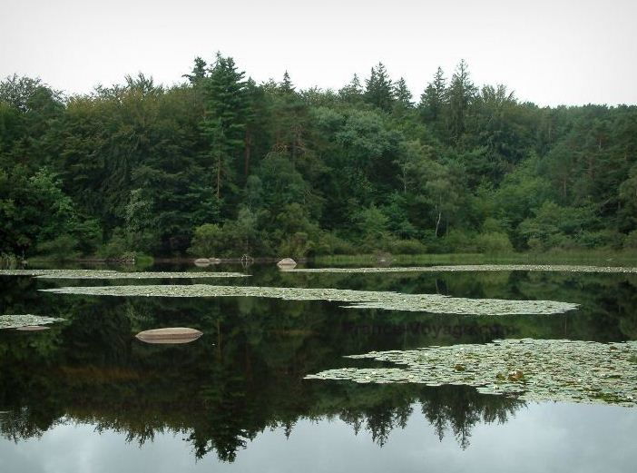

Slide 29
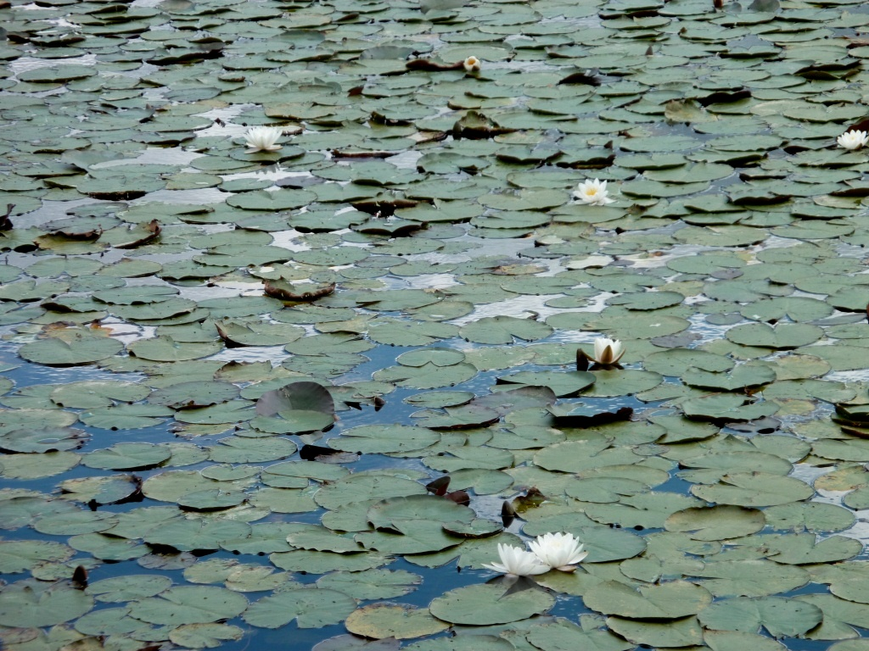

Slide 30
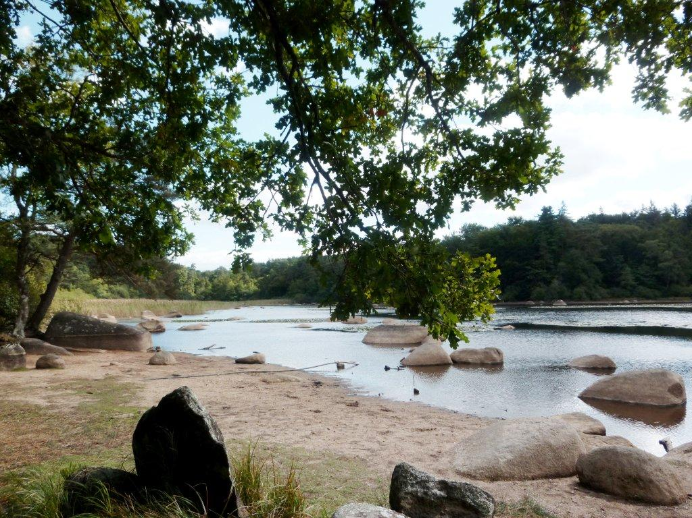

Slide 31
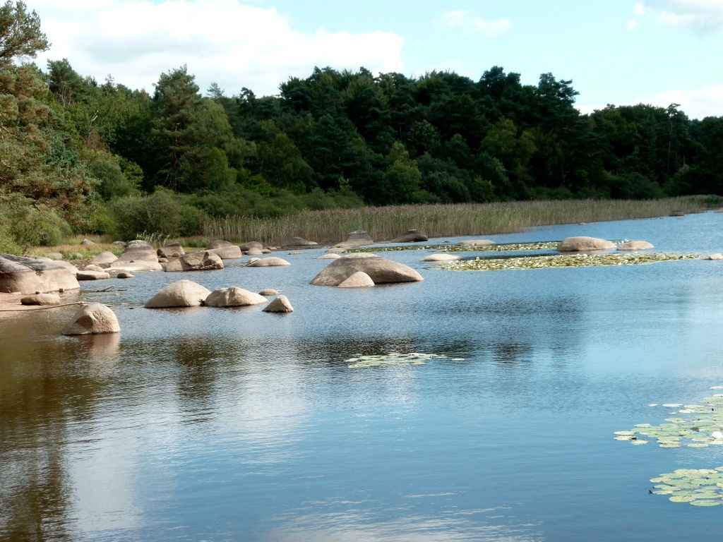

Slide 32
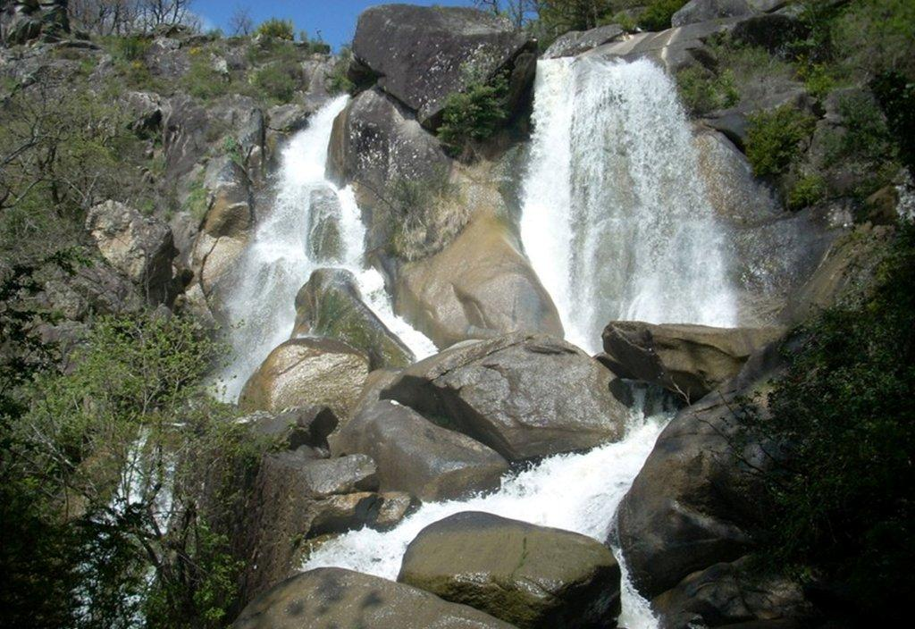
Le Saut de La Truite

Slide 33
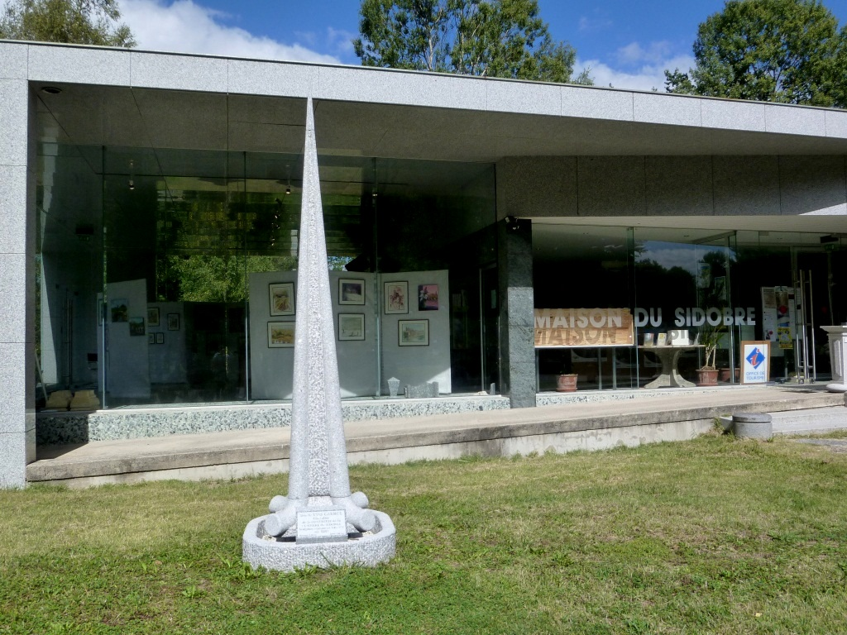
La Maison de Sidobre à Vialavert

Slide 34
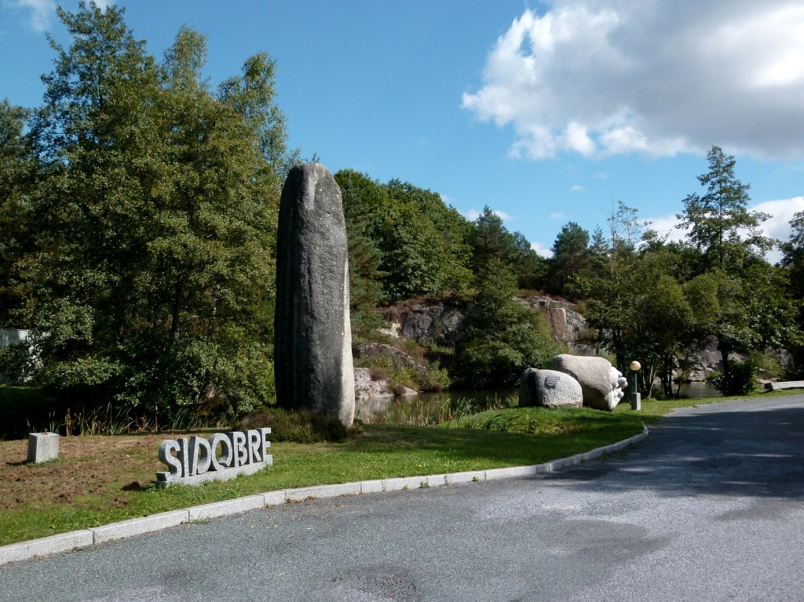
Le Lac de Vialavert

Slide 35
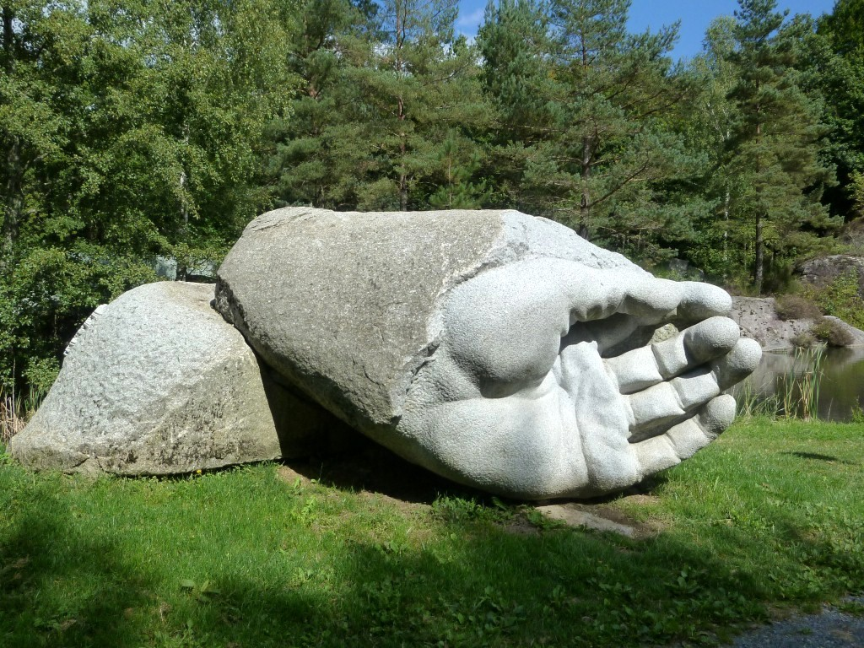
Sculpture de Jacques Bourges terminée le 31 Décembre 2000

Slide 36
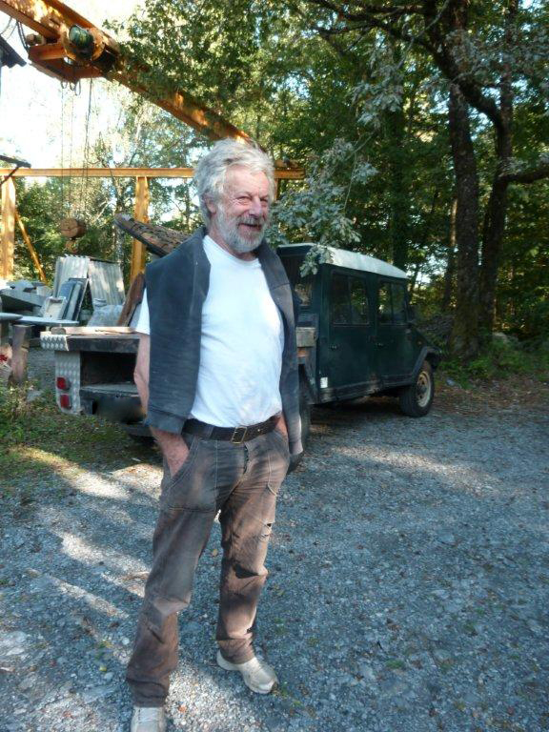
Le sculpteur
Jacques Bourges
Atelier près de
La Peyro Clabado
Galerie d’art visite
sur rendez-vous
Tel. : 05 63 50 64 75

Slide 37
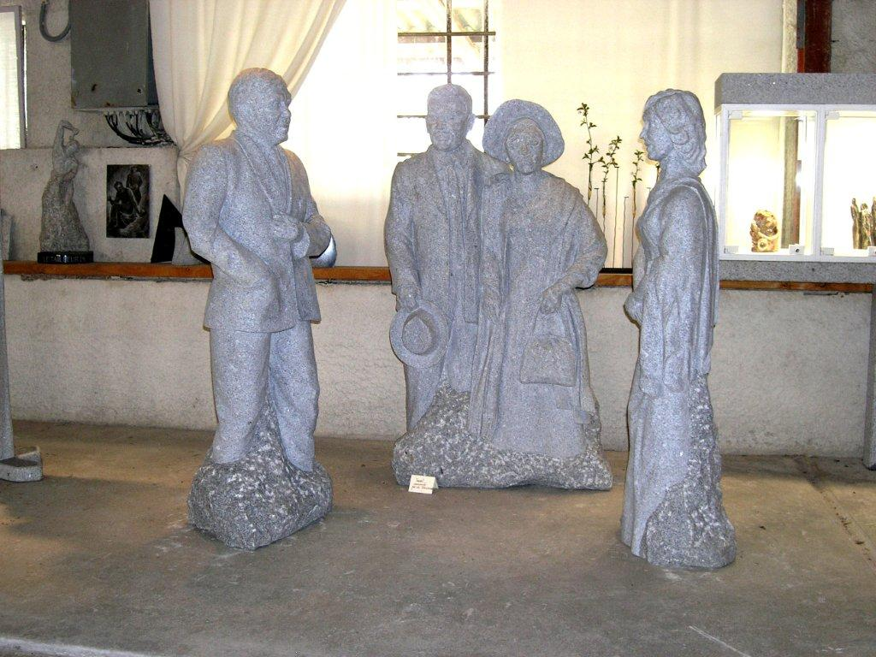
Statues funéraires : Famille réunionnaise

Slide 38
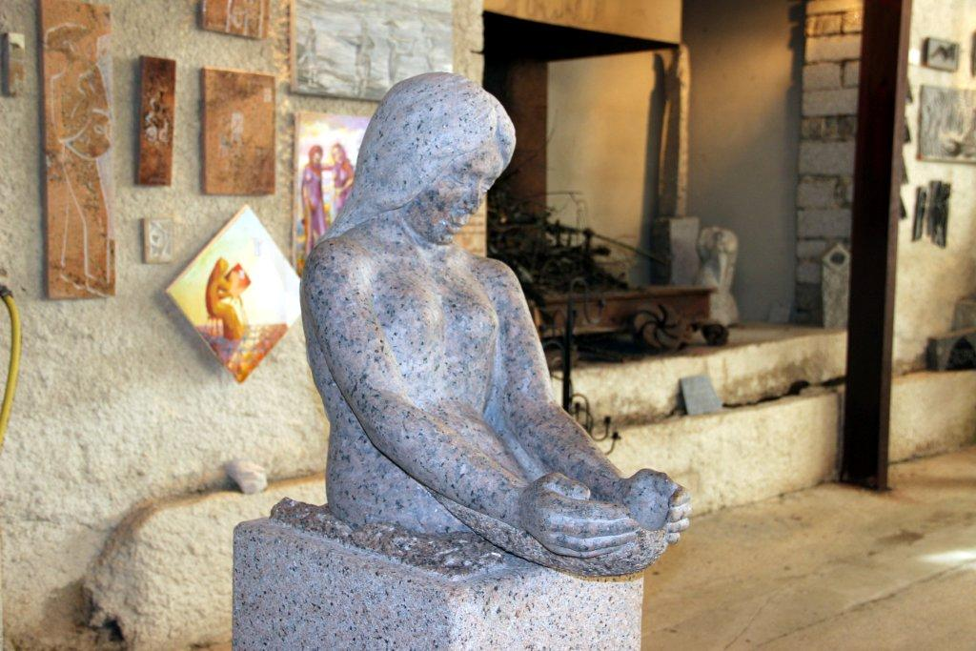
Belle statue au beau visage

Slide 39
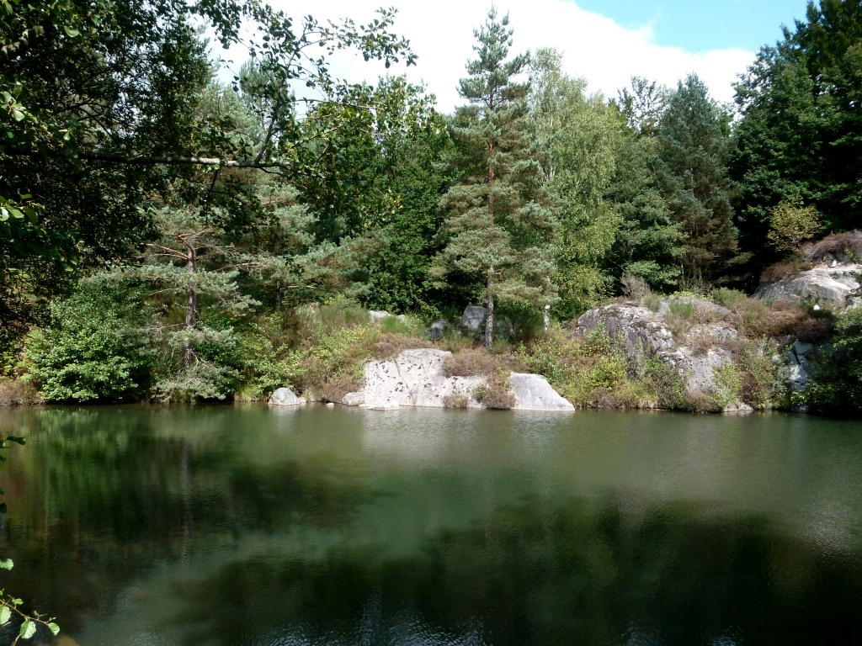
Toujours le lac de Vialavert

Slide 40
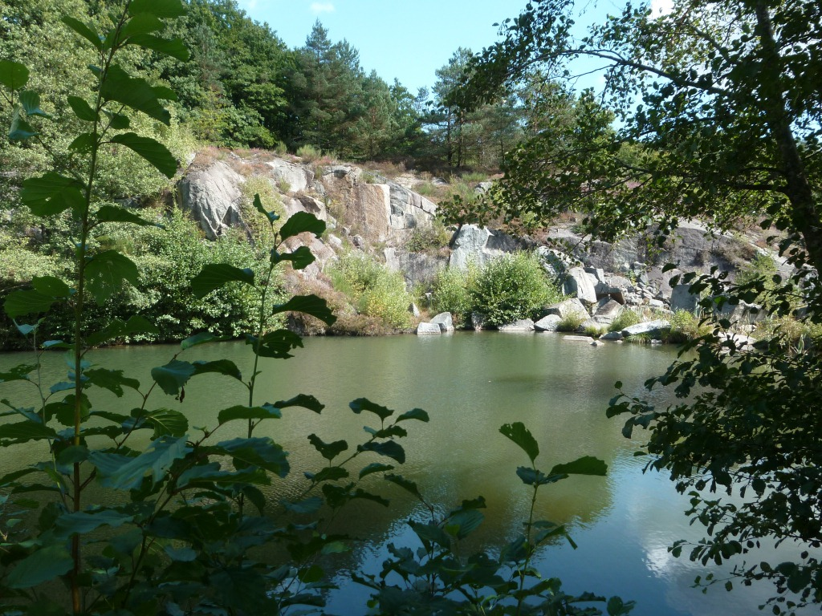
C’est une ancienne carrière d’extraction de granit

Slide 41
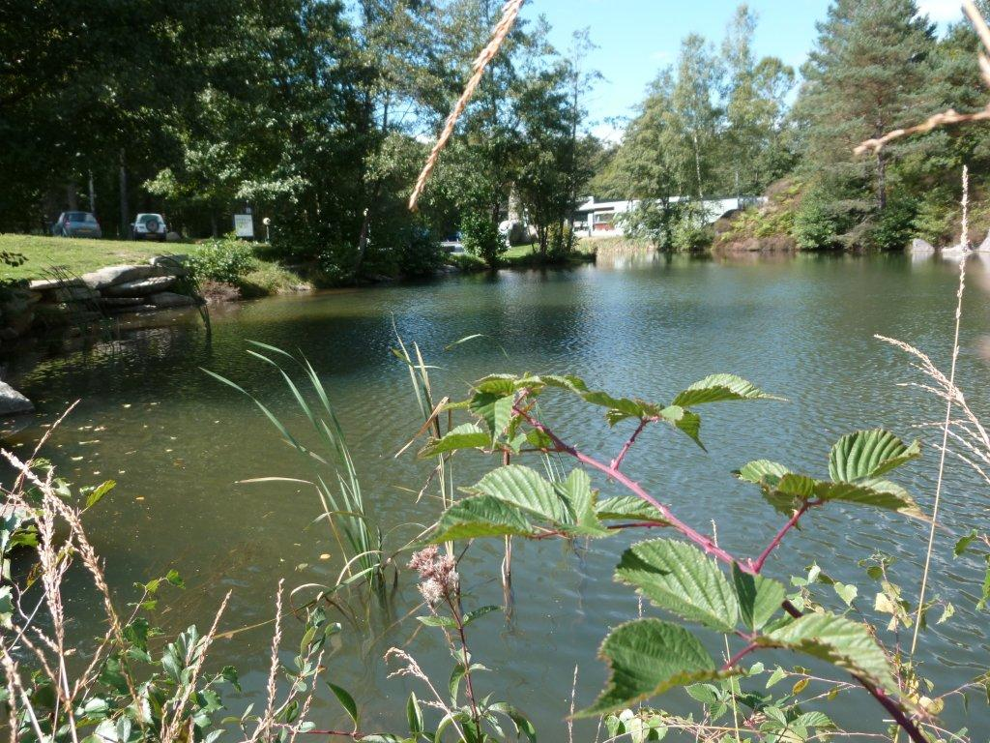

Slide 42
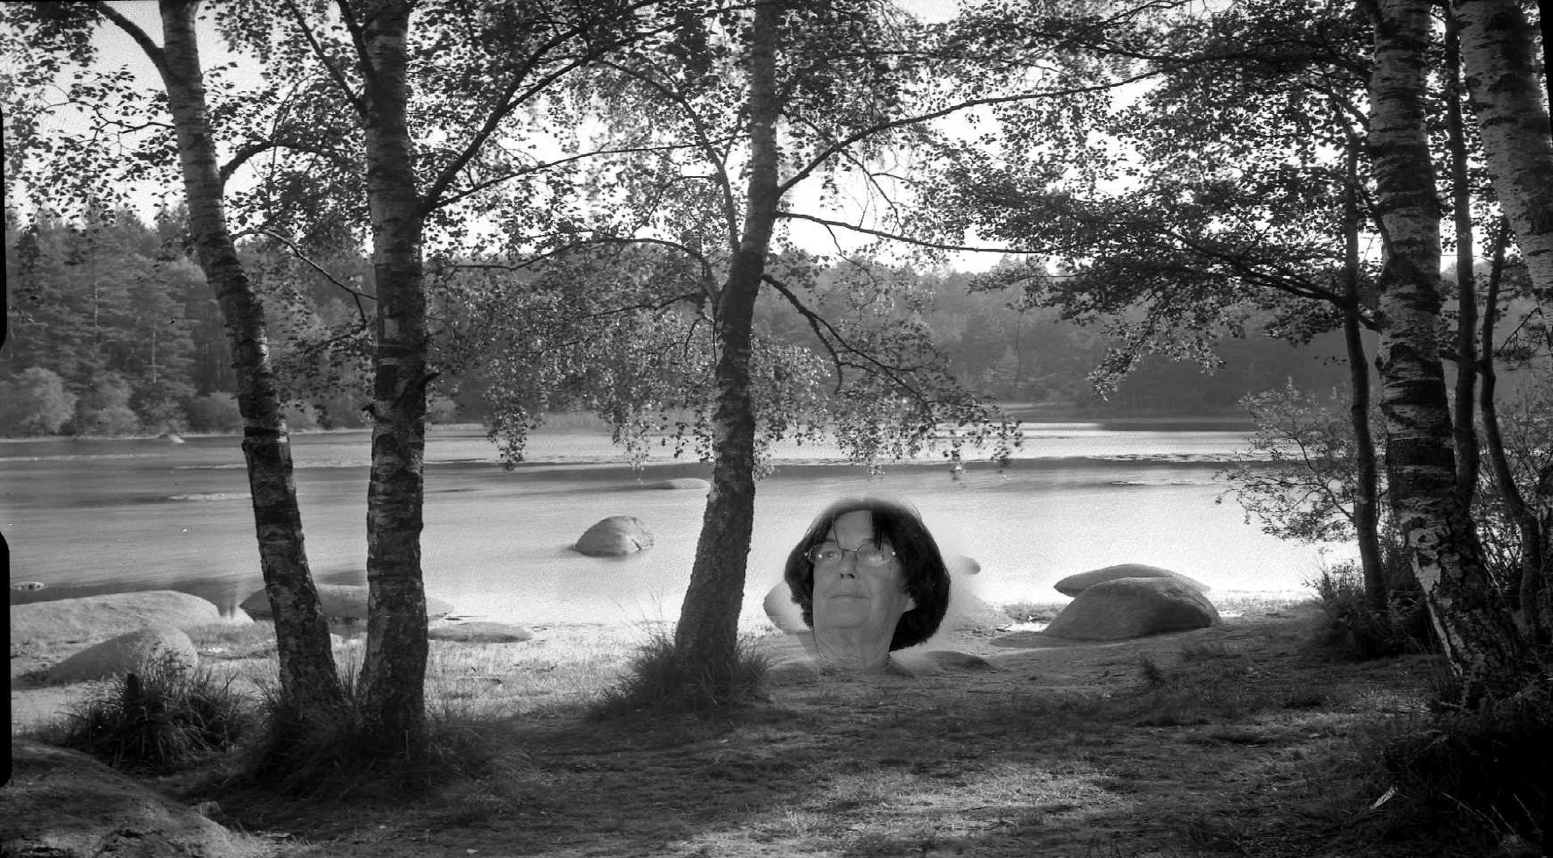
Création de pps
Lucienne Daeninckx
Avec l’aide d’un habitant du Sidobre : Jacky

